Slide 1
Индивидуальная деятельность с ребенком с РАС в ДОУ
(из опыта работы учителя-логопеда)

Slide 2
Как привлечь внимание ребенка?
Подбор подкрепителей
Создание ассоциативных пар

Slide 3
Четыре вербальных операнта, которые помогают формировать активную речь ребенка

Slide 4
1. Навык выражения просьбы
«Научить ребенка выражать просьбу – значит научить его необходимому для общения навыку»
Использование языка жестов – та стратегия, которая легко может дать ребенку необходимую подсказку для установления связи между словом и просьбой
Умение выражать просьбу ради удовлетворения своих потребностей - ведет к улучшению поведения ребенка

Slide 5
2. Навык обозначения предмета
Начинать обозначение нужно:
  С того, что видим вокруг (предметы)
  Звуки окружающей среды (звуки животных)
  Обозначение цвета, деталей предметов (носик у чайника), признаков предметов (холодный-горячий)
  Предлоги

Slide 6
3. Эхоический навык
Повторение услышанных слов, напоминающих эхо
Овладение эхоическими навыками – важный шаг, способный дать мощный толчок развитию речи
Развитие эхоического навыка помогает обучению

Slide 7
4. Навык интравербальной речи
Играет важную роль в развитии диалоговых навыков ребенка
Научение ребенка подражать словам поможет открыть «речевые шлюзы»
Навык повторения чужих слов улучшит артикуляцию звуков речи

Slide 8
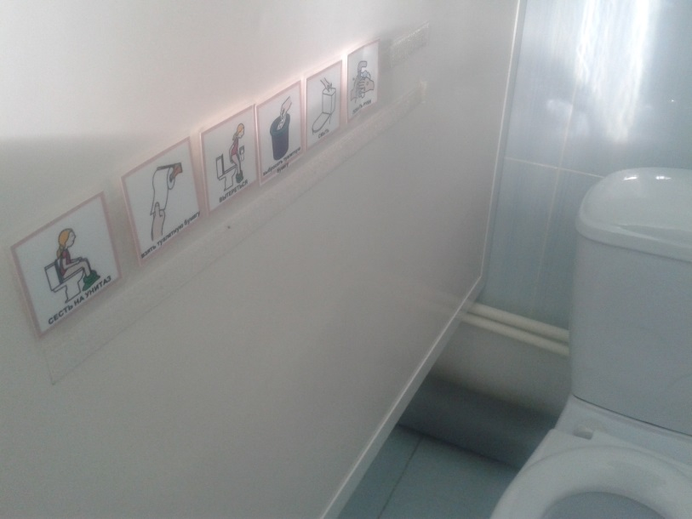
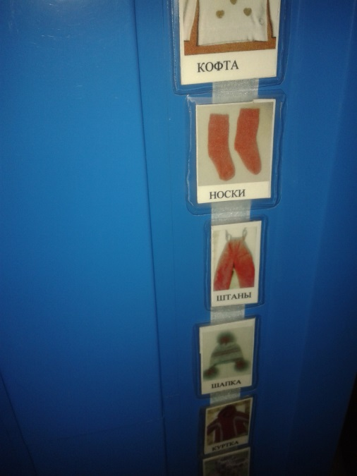
Навыки самообслуживания
Использование специальных картинок, альбомов с фотографиями

Slide 9
Социализация в среде сверстников

Slide 10
Сотрудничество педагогов и родителей ребенка
Полное взаимопонимание в вопросах обучения и воспитания ребенка!
Помощь в подготовке дидактического материала
Выполнение рекомендаций специалистов ДОУ
Обмен методической литературой

Slide 11
Спасибо за внимание!

